Slide 1
CGHcall

Slide 2
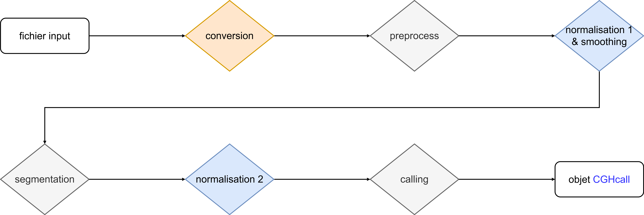
Pipeline

Slide 3
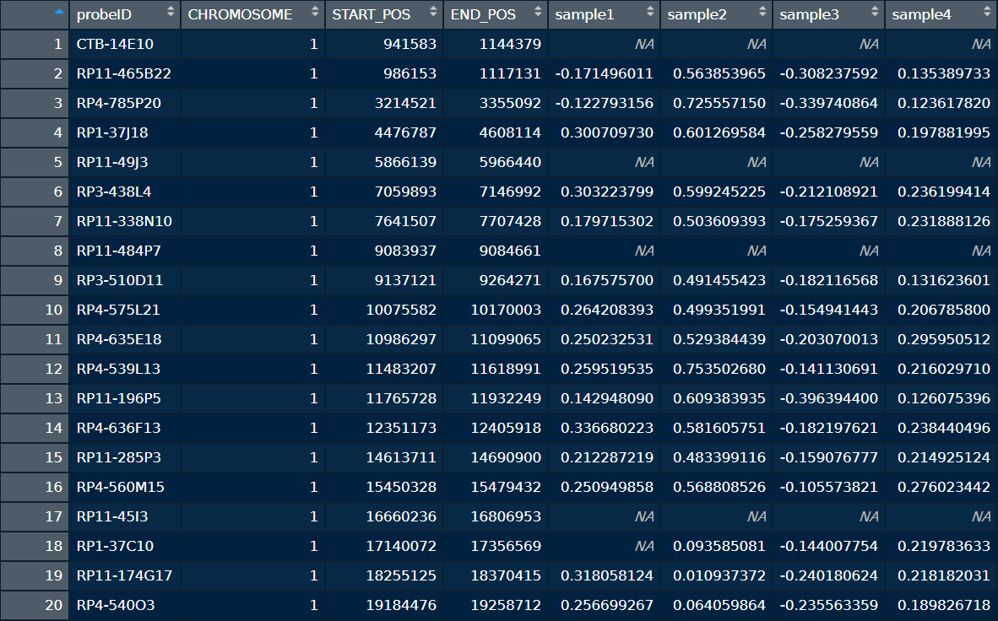
Input

Slide 4
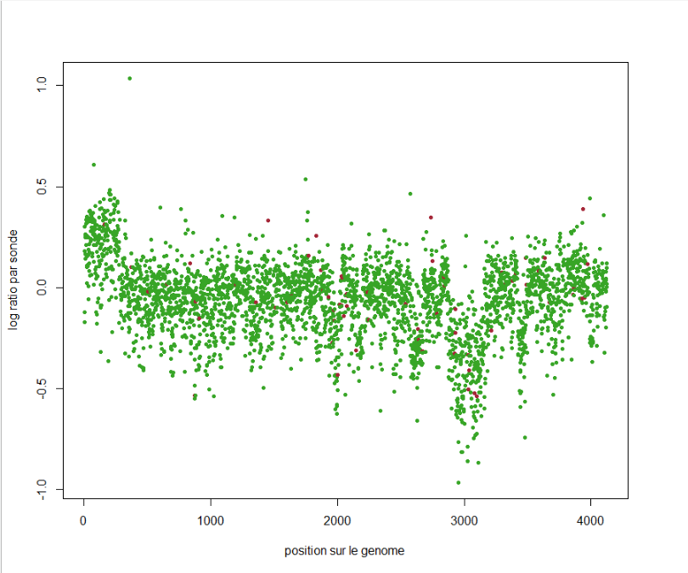
Pre-process
preprocess(data, maxmiss=30, nchrom=22)

Slide 5
Première normalisation
normalize(data, method="median", smoothOutliers=TRUE)
Recentrage des données par la médiane
ou la moyenne.

Slide 6
Segmentation
segmentData(data, method="DNAcopy",undo.splits="sdundo",undo.SD=3, clen=10, relSDlong=5)
Segmentation par l’algorithme DNAcopy

Slide 7
Deuxième normalisation
postsegnormalize(data)

Slide 8
Calling avec modèle de mélange gaussien
CGHcall(postseg.cghdata,nclass=5,cellularity=tumorProp)
Avec tumorProp = c(0.8, 0.55, 0.7, 0.95)

Slide 9
Objet CGHcall

